Slide 1
Presentazione Bando Imprese Borghi
M1C3 – Investimento 2.1 “Attrattività dei borghi”
Annalisa Giachi
Coordinatrice OREP – Osservatorio Recovery Plan

Slide 2
CONTESTO
Investimento 2.1 “Attrattività dei borghi”
Timeline: T2 2025
Descrizione:
L’incentivo Imprese Borghi promuove l’avvio o il consolidamento di iniziative imprenditoriali nei territori dei 294 comuni assegnatari delle risorse indicate nell’Avviso per la rigenerazione culturale, sociale ed economica dei borghi a rischio abbandono o abbandonati.
La misura è promossa dal Ministero della Cultura e gestita da Invitalia.

Slide 3
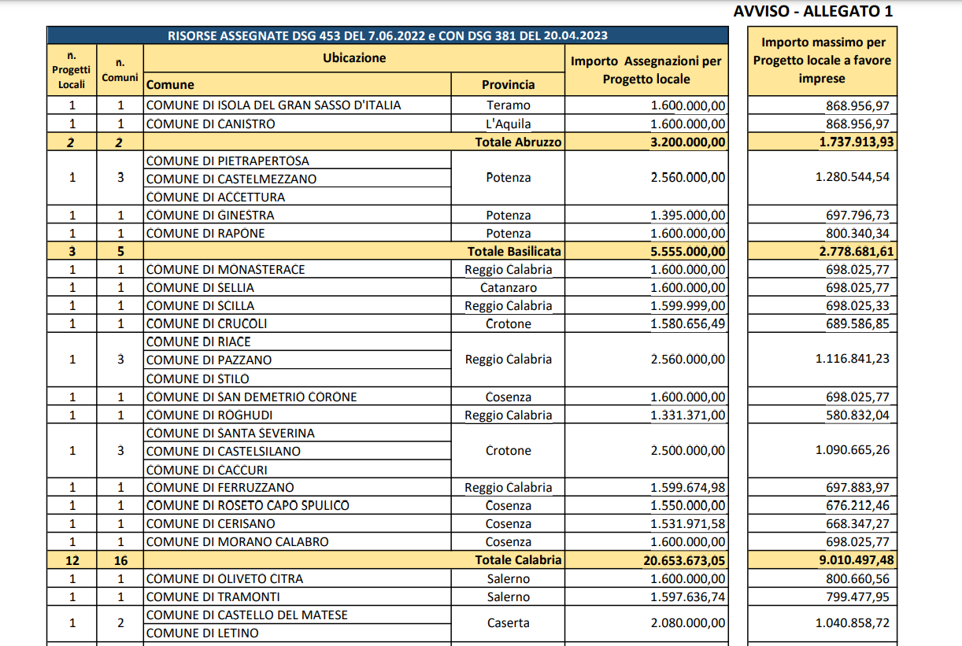
DOTAZIONE FINANZIARIA
€188.309.778,00*
*al netto degli oneri per le attività di gestione e dell’accantonamento cautelativo di una riserva destinabile alle imprese che operano nei comuni che attuano i Progetti locali di rigenerazione culturale e sociale eventualmente finanziati a seguito di scorrimento della graduatoria.
La dotazione finanziaria per singolo Progetto locale di rigenerazione culturale e sociale disponibile è riportata nell’Allegato 1.

Slide 4
DOTAZIONE FINANZIARIA
Il bando è riservato ai soggetti che abbiano una o più unità locali ubicate, o che si impegnano a localizzare un’unità locale, nei comuni/borghi storici assegnatari di risorse per i Progetti locali di rigenerazione culturale e sociale. Scaduto il termine di presentazione delle domande, in caso di mancato esaurimento delle risorse finanziarie destinate alle imprese localizzate nei comuni afferenti ai diversi Progetti locali ed entro i massimali definiti per ogni Regione e Provincia autonoma, si provvederà all’assegnazione delle risorse alle imprese degli altri comuni della regione selezionati ai fini della Linea B – PNRR Borghi.
Nel caso del permanere di risorse finanziarie residue a causa del mancato esaurimento delle stesse, si procederà all’assegnazione ad imprese di altre regioni, con conseguente scorrimento delle graduatorie, nel rispetto della quota di riparto per il Mezzogiorno previsto dal PNRR.

Slide 5
SOGGETTI REALIZZATORI
Possono presentare domanda:
Micro, piccole e medie imprese (costituite o da costituire) in forma societaria di capitali o di persone, incluse società cooperative
Associazioni riconosciute e non riconosciute
Organizzazioni no profit
Enti del Terzo Settore iscritti o in corso di iscrizione al «RUNTS» e costituiti alla data del 31/12/2021
Persone fisiche che entro sessanta giorni dalla comunicazione alle agevolazioni dimostrino l’avvenuta costituzione dell’impresa e il possesso dei requisiti richiesti
Imprese agricole per iniziative non riconducibili ai settori della produzione primaria dei prodotti agricoli
Non possono presentare domanda le imprese coinvolte nei processi di progettazione partecipata e partenariato pubblico-privato attivati in fase di presentazione del progetto locale

Slide 6
SOGGETTI REALIZZATORI
I soggetti possono partecipare con progetti a rete
Devono essere minimo tre e massimo cinque
Ogni soggetto dovrà presentare domanda con il proprio progetto
«sostanzialmente autonomo ma sinergicamente connesso con gli altri»
L’accordo dovrà essere formalizzato entro la data di presentazione della domanda
L’ammissione al contributo di uno o più progetti afferenti alla stessa rete non garantisce l’ammissione di tutti i progetti della rete medesima

Slide 7
COSA FINANZIA
Progetti localizzati in una o più unità locali ubicate nei comuni/borghi storici assegnatari di risorse per i “Progetti locali di rigenerazione culturale e sociale”
Nel campo delle attività culturali, creative, turistiche, commerciali, agroalimentari e artigianali
Sono finanziabili progetti che abbiano un valore fino a 150.000 € + IVA
Durata massima di 18 mesi a partire dalla data di accettazione della domanda (pec sottoscrizione provvedimento di assegnazione) e da concludersi entro dicembre 2025
Coerenti e sinergici con la progettazione presentata dal Comune/i destinatario/i del finanziamento per la realizzazione del Progetto e rispondere ai bisogni effettivi dei residenti

Slide 8
FORMA E MISURA DELLE AGEVOLAZIONI
Importo massimo di 75.000 € a progetto
Contributo a fondo perduto a copertura del 90% dell’iniziativa imprenditoriale
Nei limiti del Regolamento de minimis
A copertura del 100% per nuove imprese o imprese già costituite a prevalente titolarità giovanili (< 40 anni) e/o femminili
Divieto del doppio finanziamento
Copertura finanziaria residua dell’iniziativa imprenditoriale di spesa

Slide 9
SPESE AMMISSIBILI
Sono ammissibili le spese sostenute dai soggetti realizzatori a partire dal giorno successivo alla data di presentazione della domanda
Impianti, macchinari, attrezzature, arredi e mezzi mobili di ultima generazione, a basso impatto ambientale
Servizi specialistici e beni immateriali (programmi informatici, brevetti, licenze e marchi, certificazioni, know-how, conoscenze tecniche)
Fino al limite del 40% del progetto: opere murarie
Fino al limite del 20% del progetto di spesa ammissibile: utenze, canoni di locazione, nuovo personale, materie prime, materiali di consumo, semilavorati e prodotti finiti

Slide 10
CRITERI DI VALUTAZIONE
Assetto strutturale del Soggetto realizzatore
Capacità dell’iniziativa di generare benefici per i contesti locali
Qualità dell’iniziativa proposta
In termini di fattibilità tecnica e sostenibilità economica
max 20 punti
max 20 punti
max 30 punti
Connessione dell’iniziativa imprenditoriale con il Progetto proposto dal Comune
max 30 punti
Notes:
GRIGLIA DI VALUTAZIONE 1: Assetto, Capacità e qualità → punteggio minimo pari a 33 punti
GRIGLIA DI VALUTAZIONE 2: Connessione → punteggio minimo pari a 10 punti
Assetto strutturale del Soggetto realizzatore
Competenze ed esperienze del soggetto realizzatore rapportate alla dimensione e complessità dell’iniziativa proposta
Soggetto realizzatore a prevalente componente femminile e/o giovanile
Appartenenza territoriale del soggetto realizzatore
Capacità dell’iniziativa di generare benefici per i contesti locali
Rilevanza
occupazionale (incremento ULA)
Sociale (per la comunità)
Culturale/turistico (creazione di nuovi prodotti/servizi)
Ambientale (riduzione consumi idrici, di suolo, materiali ecc)
b) Identificazione di eventuali collaborazioni e relazioni con altri soggetti pubblici diversi dal Comune di riferimento e privati anche internazionali
Qualità dell’iniziativa proposta
Individuazione di elementi che assicurino la realizzazione del progetto nei tempi previsti dall’Avviso
Incidenza degli investimenti destinati al contenimento dei consumi energetici collegati alle sedi
Sostenibilità economica dell’iniziativa

Slide 11
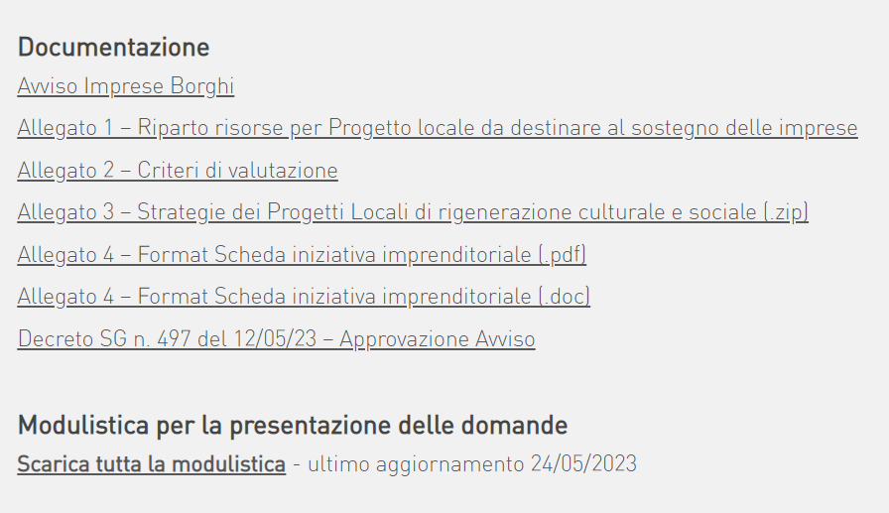
PRESENTAZIONE DOMANDA
Le domande possono essere presentate sul sito di Invitalia a partire dal 8 giugno 2023 fino alle ore 18:00 del 11 settembre 2023
https://www.invitalia.it/cosa-facciamo/rafforziamo-le-imprese/imprese-borghi
Notes:
https://www.invitalia.it/cosa-facciamo/rafforziamo-le-imprese/imprese-borghi qui c'è tutta la modulistica compreso l’allegato 3

